Slide 1

工程制图
第二讲
习题：P4(4）
P5(6、8）
P7(13、15）
教学内容
投影法的基本概念
二 多面投影体系的建立和投影规律
点的投影
直线的投影
平面的投影，平面上取点、线
教材 P18-P19
P23-33

Slide 2
第2章 正投影法及基本几何元素的投影
2.1 投影法的基本概念
2.2 正投影的投影特性
2.3 多面正投影体系的建立和投影规律
2.4 基本几何元素的投影
投影法的基本概念

Slide 3
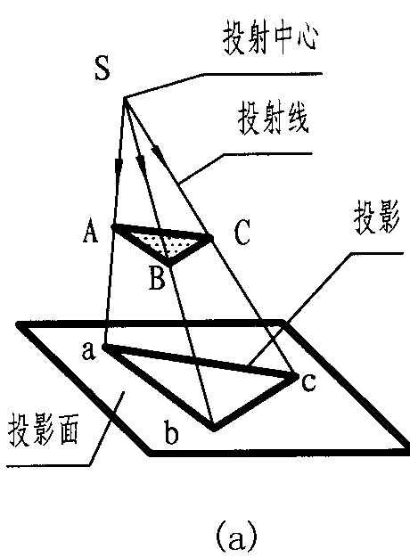
2.1 投影法的基本概念
一.投影的方法
投影法：用光线照射物体，
使其在投影面上产
生图象的方法称为
投影法。
投影法的分类

Slide 4
二.投影法的分类
（a）中心投影法：投影线相交于一点的投影法为中心投影法。
墙面
投影面
三角板
灯
物体
投影中心
光线
投影线
影子
投影

Slide 5
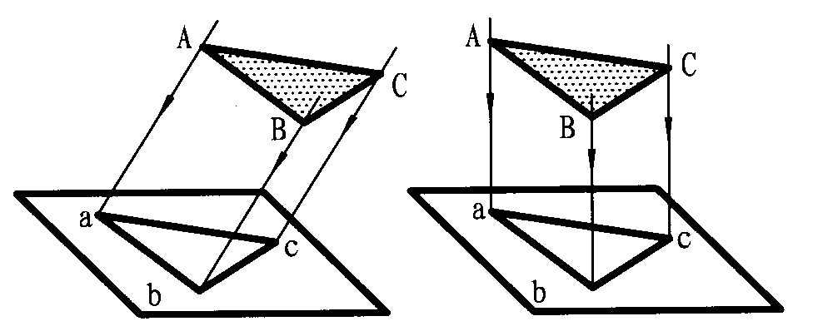
（b）平行投影法：投影线都互相平行的投影法称为
平行投影法。
1）斜投影法—投影方向倾斜于投影面。（如b）
2）正投影法—投影方向垂直于投影面。（如c）
(b) 斜投影 (c) 正投影
正投影的投影特性

Slide 6
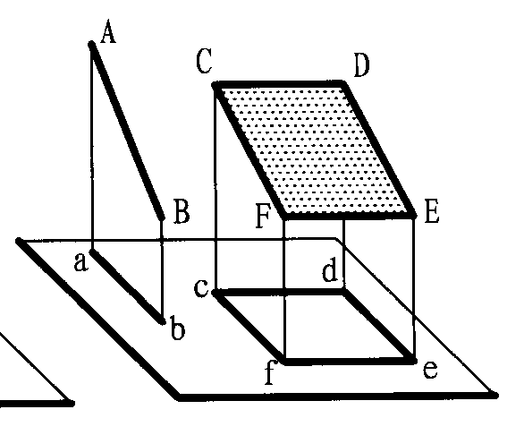
2.2 正投影的投影特性
1. 类似性
当直线或平面与投影面倾斜时，直线的投影仍然是直线，但长度缩短，平面的投影是原图形的类似形，但投影面积变小，这种投影特性称为类似性。
图2-2 正投影的特性
类似性

Slide 7
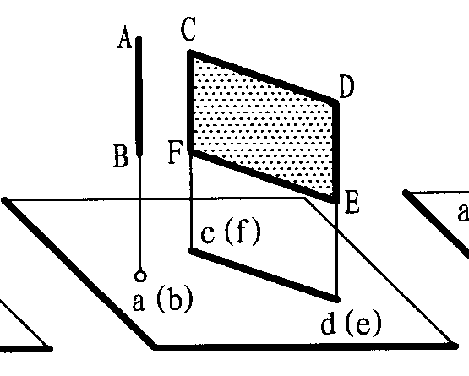
2. 积聚性
当直线（或平面）垂直于投影面时，其投影积聚成点（或直线），这种投影特性称为积聚性。
积聚性

Slide 8
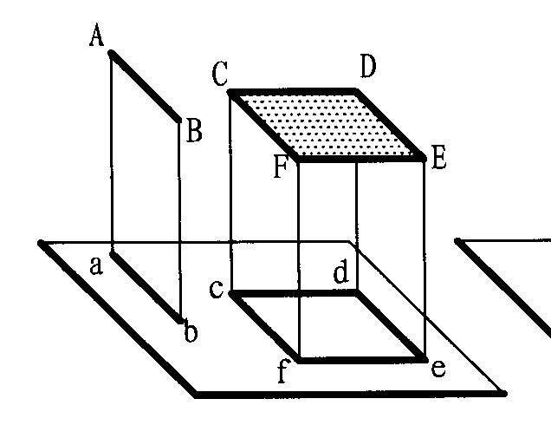
3. 实形性
当直线（或平面）平行于投影面时，其投影反映实长（或实形），这种投影特性称为真实性。
实形性
多面正投影体系的建立和投影规律

Slide 9
2.3 多面正投影体系的建立和投影规律
1 单一正投影不能完全确定物体的形状和大小
两个投影

Slide 10
三个投影

Slide 11
基本几何元素的投影

Slide 12
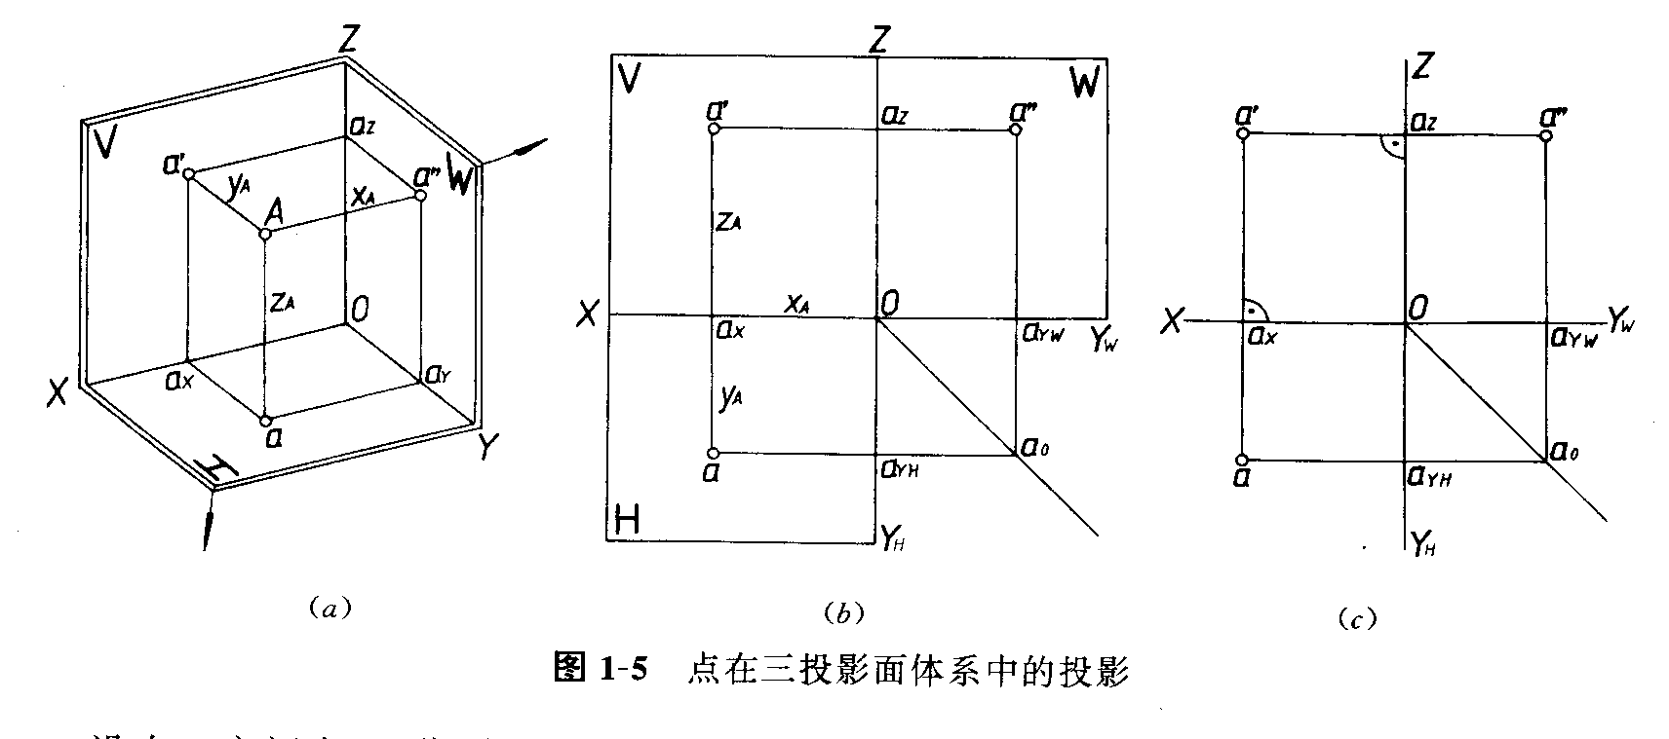
2.4 基本几何元素的投影
1 点的投影
术语

Slide 13
术语：
水平投影面—以H表示
正立投影面—以V表示
侧立投影面—以W表示
OX轴—V面与H面的交线
OY轴—W面与H面的交线
OZ轴—W面与V面的交线
由图介绍点的投影术语

Slide 14
空间点—用大写字母表示（A）
水平投影—用小写字母表示（a)
正面投影—用小写字母加撇表示(a′)
侧面投影—用小写字母加两撇表示（a′′）
V
Z
a'
W
A
a"
X
O
a
Y
H
投影面的展开

Slide 15
规定：规定V面不动，H面绕OX轴旋转90度，W面
绕OZ轴旋转90度，使它们与V面成为一个平
面，这样就得到点的三面正投影图。
其中W面上的Y轴用Y_{W}表示，H面上的Y轴用Y_{H}表示
三面投影图的性质

Slide 16
三面投影图的性质
（1）点的水平投影和正面投影的连线垂直OX轴。即a a′⊥OX轴。都反映点的x坐标。
（2）点的侧面投影和正面投影的连线垂直OZ轴。即a′ a′′⊥OZ轴。都反映点的z坐标。
（3）点的水平投影到OX轴的距离等于点的侧面投影到OZ轴的距离。都反映点的y坐标。
例1-03
点的三面投影和坐标的关系

Slide 17
2 点的三面投影和坐标的关系
在三面投影体系中，空间点A的位置用A(a,a',a")表示；在笛卡尔直角坐标系中，空间点A的位置用A(x,y,z)表示。
点的三面投影和坐标的关系为：
水平投影 a 反映A点X和Y的坐标
正面投影 a'反映A点X和Z的坐标
侧面投影a"反映A点Y和Z的坐标
Z
V
a'
W
y
x
a"
A
X
O
z
H
a
Y
三个投影面所反映的方位关系

Slide 18
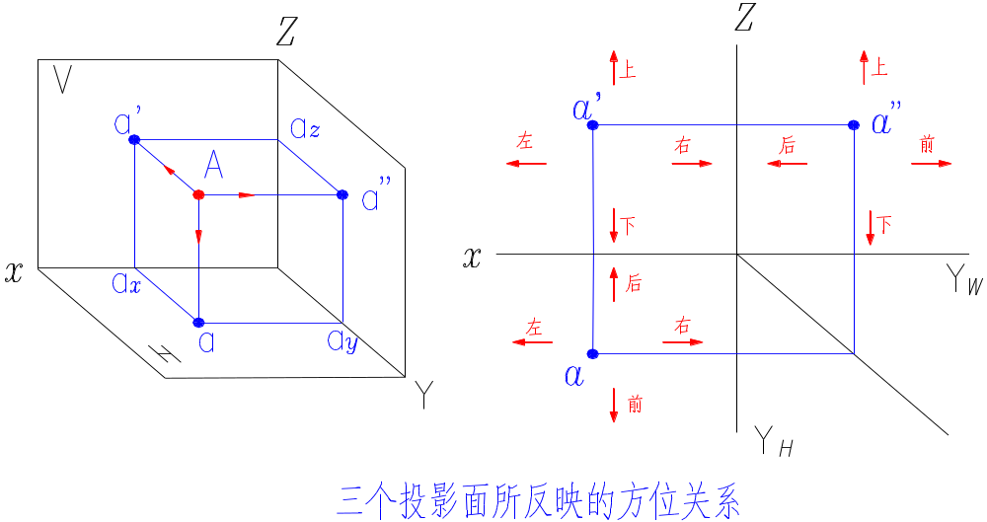
三个投影面所反映的方位关系
X轴---左、右：x ↑ 为左
Y轴---前、后：y ↑ 为前
Z轴---上、下： z ↑ 为上
两点的投影及重影点

Slide 19
3 两点的投影及重影点
(1)两点的相对位置
两点的相对位置由两点的坐标差即相对坐标决定的。
z↑则愈高，y↑则愈前，x↑则愈左。
Z
a'
a"
V
Z
W
Δz
A
b"
b'
X
Δx
O
Y_{W}
X
B
b
Δy
a
H
Y
A点在B点
右、上、前
Y_{H}
举例

Slide 20
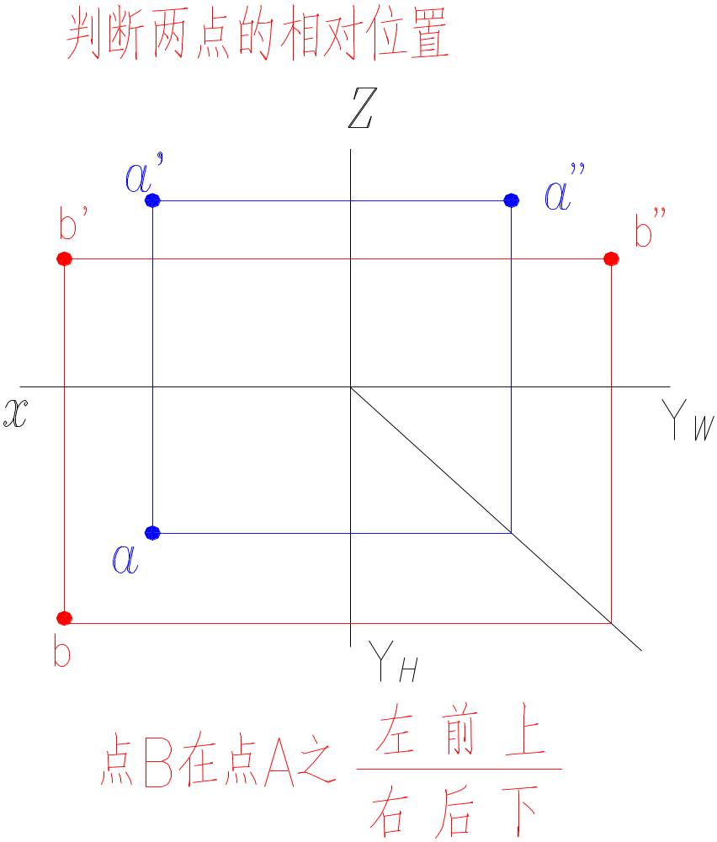
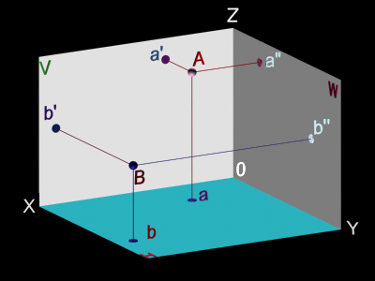
举例

Slide 21
例题 已知A点在B点之前5毫米，之上9毫米，之右8毫米，
求A点的投影。
Z
a′
a″
9
b′
b″
X
O
Y_{W}
8
b
5
a
Y_{H}
重影点

Slide 22
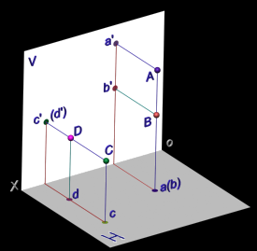
（ 2）重影点 当空间两点的某两个坐标值相同时，它们的同面投影重合一点，该重合投影称为重影点。
举例

Slide 23
Z
(c')
c"
V
Z
•
a"
•
•
W
a'
C
b"
A
b'
•
•
X
Y_{W}
X
O
b
•
•
B
c
•
a
H
Y
C点在A点后,
与A点等高、等长
Y_{H}
举例

Slide 24
Z
z
b′
b′
b″
V
a′
B
b″
a′
c′
c′
a″
（c″）
C
W
a″
A
（c″）
o
x
o
yW
X
a
（c）
a
b
（c）
b
H
Y
yH
注：A、C为W面上的重影点
B、C为H面上的重影点
直线的投影

Slide 25
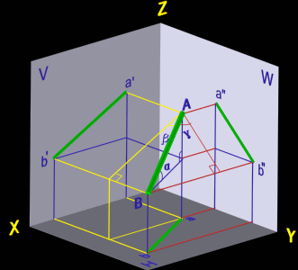

Slide 26
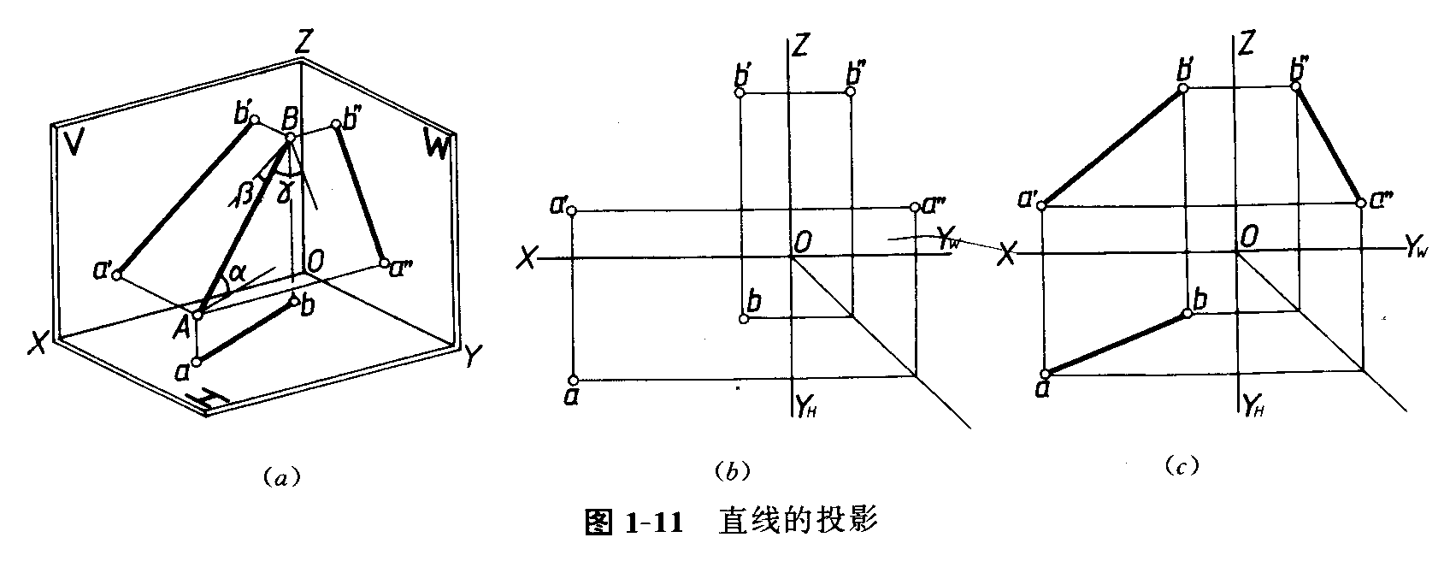
2 直线的投影
一、直线投影的基本作图方法：求出两端点的投影，将同面投影相连。
直线的分类

Slide 27
二.直线的分类
（1）一般位置直线——与三个投影面都倾斜。
（2）投影面平行线——平行一个投影面。
（3）投影面垂直线——垂直一个投影面，而平行
另外两个投影面。
三.各类直线的投影特性
1）一般位置直线
三个投影都小于实长，各投影与投影面的夹角也不反映倾角。
规定 ：与H面的夹角为α，与V面的夹角为β，与W 面的夹角为γ。α、β、γ均≤ 90⁰ .

Slide 28
讲垂线

Slide 29
2)投影面的垂直线
凡垂直于某一投影面,同时平行于另两个投影面的直线统称为投影面的垂直线。其中：
垂直于正投影面（V面）的称为正垂线；
垂直于水平投影面（H面）的称为铅垂线；
垂直于侧投影面（W面）的称为侧垂线；
讲垂线

Slide 30
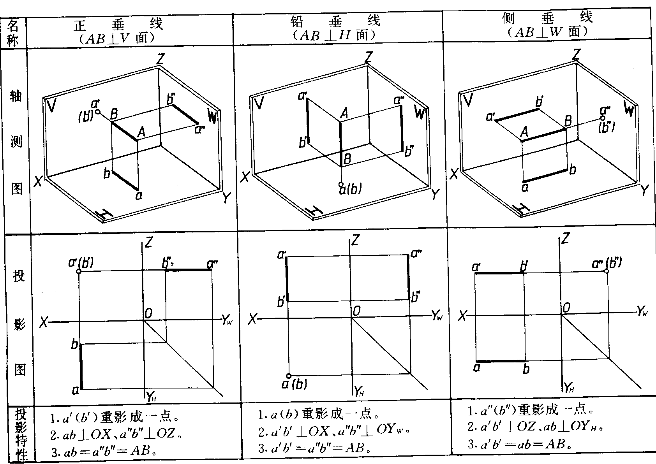
垂线投影特征
例1-05

Slide 31
投影特征为：
a 直线在与其所垂直的投影面上的投影积聚为一点。该积聚投影与相应投影轴间的距离即为该直线与相应投影面间的距离。
b 直线的其余两个投影均垂直于相应的投影轴且反映该直线的实长。
平行线

Slide 32
(3) 投影面的平行线
        凡平行于某一投影面，同时倾斜于另两个投影面的直线统称为投影面的平行线。
其中：
平行于正投影面（V面）的称为正平线；
平行于水平投影面（H面）的称为水平线；
平行于侧投影面（W面）的称为侧平线。

Slide 33
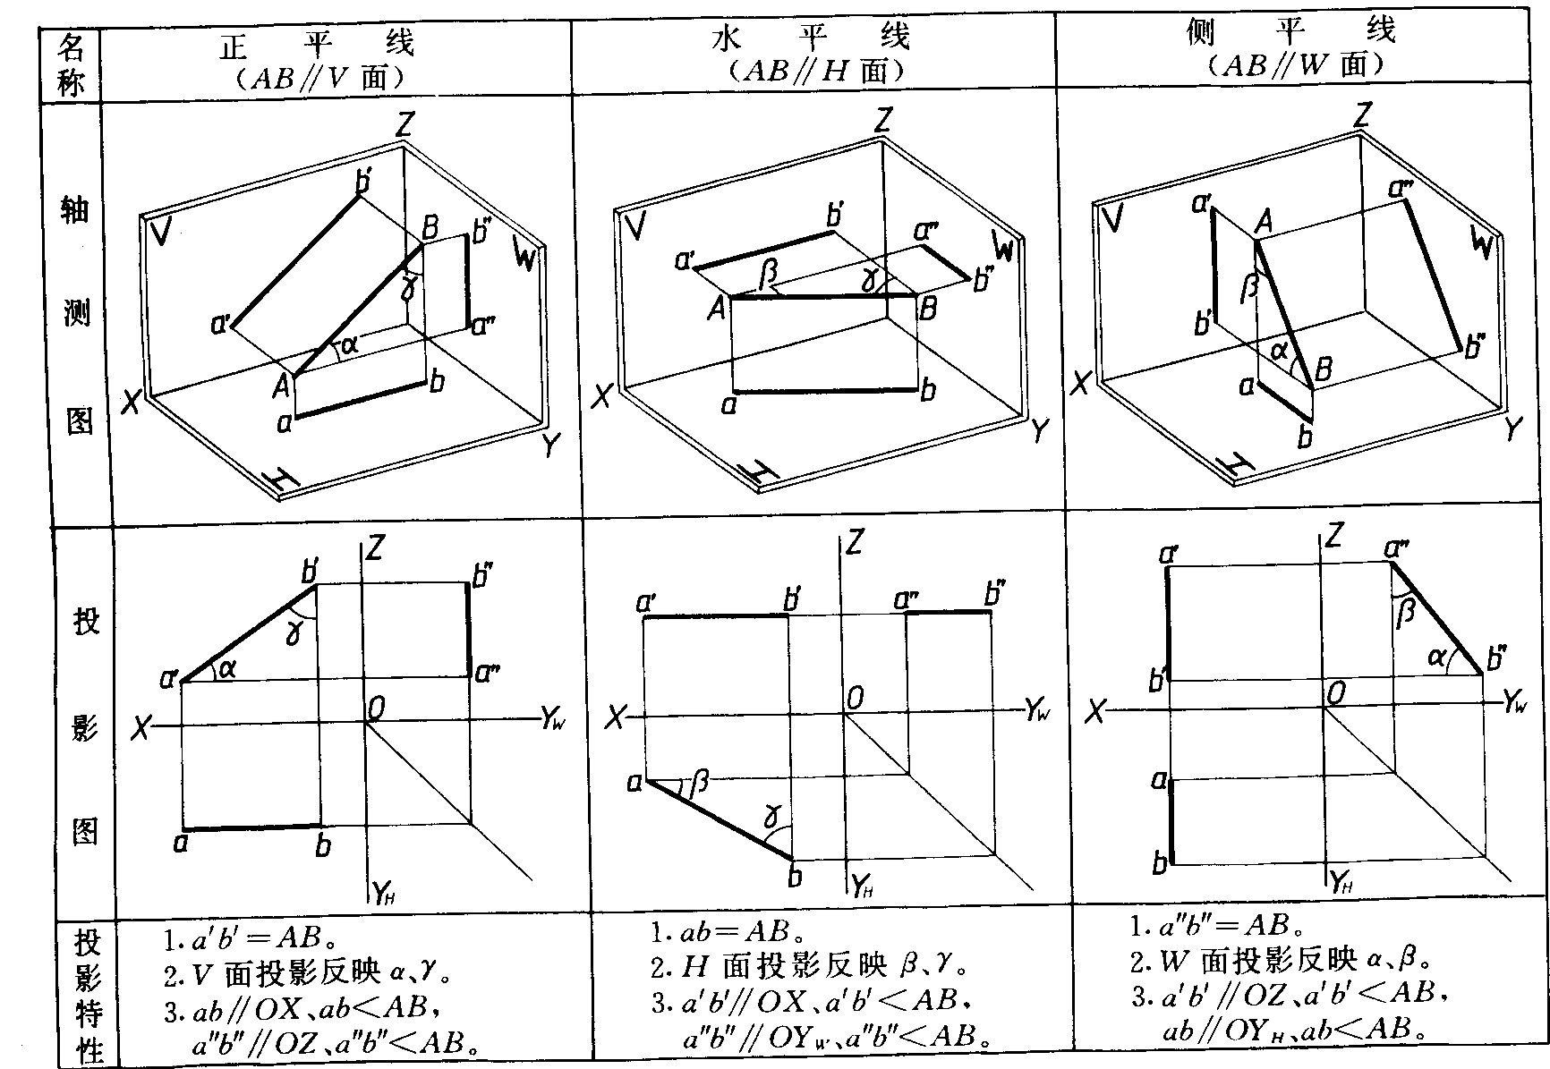
例1-06
特征1

Slide 34
投影特征
a 直线在与其所平行的投影面上的投影反映该直线的实长，同时还反映该直线与另两个投影面之间的真实倾角。
b'
b"
V

a'
a"
W
γ
b'
Z
b"
X
B
a
b
γ
B
a'
α
A
a"
A
X
Y_{W}
O
α
a
b
H

Y_{H}
特征2

Slide 35
b 直线的其余两个投影均分别平行于相应的投影轴，该两投影与相应投影轴之间的距离即为该直线与相应投影面之间的距离。
b'
b"
V

a'
a"
W
γ
b'
Z
b"
X
B
a
b
γ
B
a'
α
A
a"
A
X
Y_{W}
O
α
a
b
H

Y_{H}
举例

Slide 36
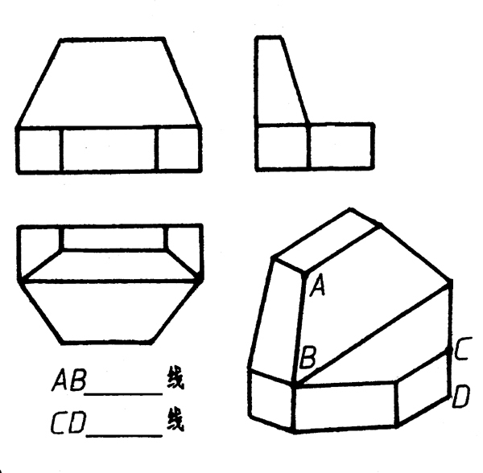










已知立体上直线 AB、CD 的空间位置，在投影图中标注其投影位置，填。
(c
’’
)
(d
’’
)
一般位置
铅垂
举例

Slide 37


已知直线AB、AC的二投影，求二直线的第三
投影,并说明其空间位置和反映实长的投影。
b′
Z
b″
c ′
c″
a ′
a″
c
a
b
Y
a′b′
H
AB
是
线，
反映AB实长；
AC
是
水平线
线。
反映
AC实长；
直线上点的投影规律

Slide 38
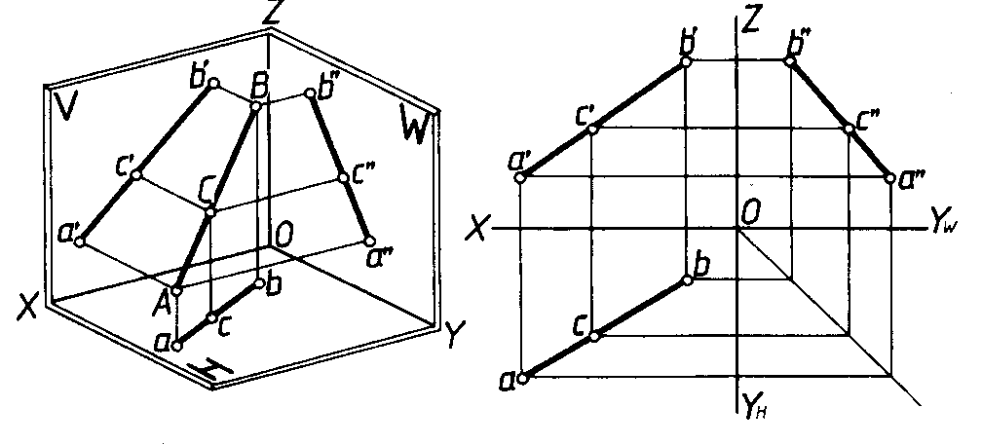
四.直线上点的投影规律
1）点在直线上，则点的各投影必在该直线的同面投影上，反之点的各投影在直线的同面投影上，则该点一定在直线上。（点一定要符合点的投影规律）
2）点分割线段成定比，则分线段的各个同面投影之比等于其线段之比。
例1-09

Slide 39
【例】 试判断K点是否在侧平线MN上？
m″
m′
m′
k′
k″
k′
n′
n″
n′
m
m
k0
n0
k
k
n
n
平面的投影

Slide 40
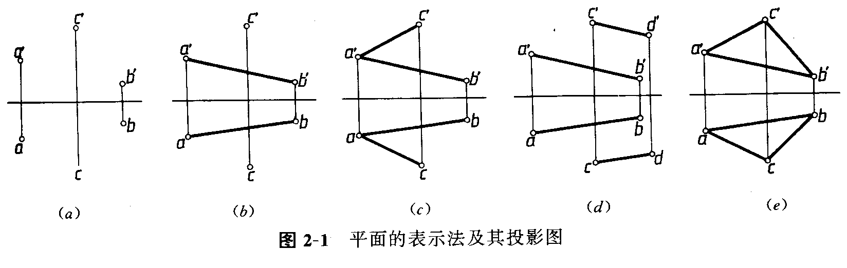
2.4.3 平面的投影
一.平面的表示法
（1）不在同一直线上的三个点。
（2）一直线和直线外的一个点。
（3）相交两直线。 （4）平行两直线。
（5）任意平面图形。
平面的分类

Slide 41
二、各类平面的投影特性
1.平面的分类
（1）一般位置平面——倾斜于任何一个投影面。
（2）投影面垂直面——垂直于一个而倾斜于另两
个投影面。有铅垂面，正垂面，侧垂面。
（3）投影面平行平面——平行于一个而垂直于另
两个投影面。有水平面，正平面，侧平面。
各类平面的投影特性

Slide 42
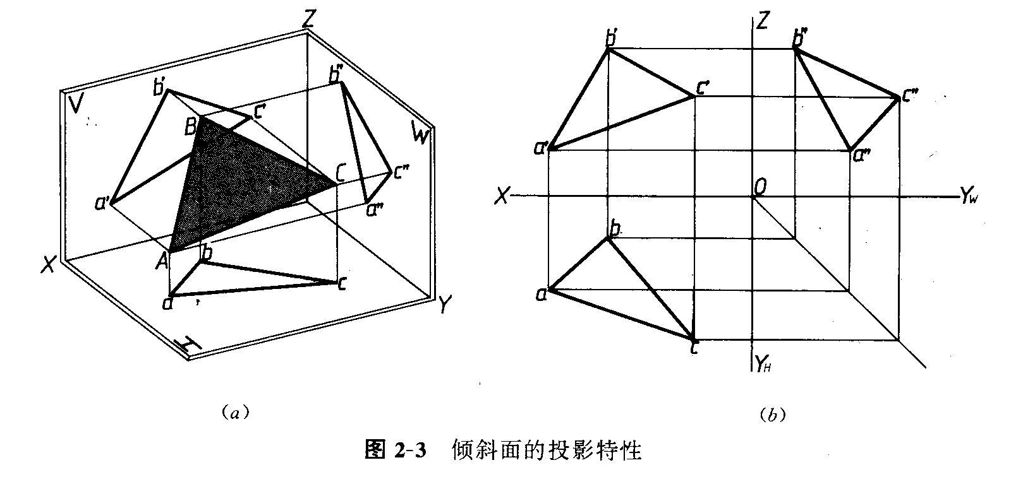
2.各类平面的投影特性
1）一般位置平面
规定：与H、 V 、W面的夹角分别为α、β 、 γ 。
三投影都为类似形，也不反映平面与投影面的倾角α ,β ，γ 。
投影面垂直面

Slide 43
2）投影面垂直面
凡垂直于一个投影面，而与另两个投影面倾斜的平面统称为投影面的垂直面。
其中：
垂直于正投影面（V面）的称为正垂面；
直直于水平投影面（H面）的称为铅垂面；
垂直于侧投影面（W面）的称为侧垂面。

Slide 44
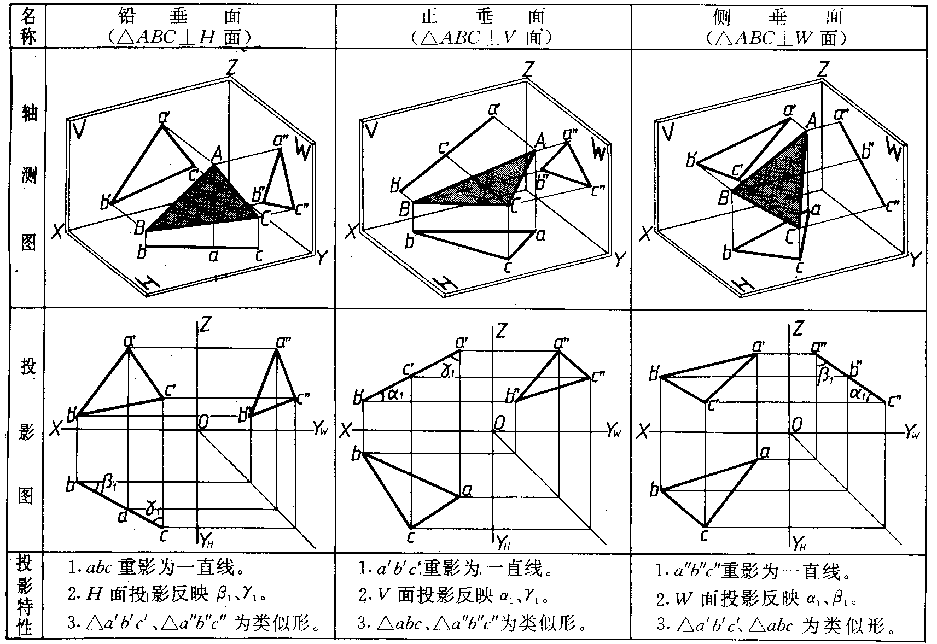
正垂面例

Slide 45
Q'
Q"
V
Q
W
Z
γ
γ
α
X
Q
X
Y_{W}
O
α
H
Y_{H}
投影面垂直面的投影特征

Slide 46
投影面垂直面的投影特征为：
a 平面在与其所垂直的投影面上的投影积聚为一直线，该直线与两投影轴的夹角分别反映该平面与相应投影面的真实夹角。
b 平面的另两个投影均为小于实形的类似形。
Z
γ
α
X
Y_{W}
O
Y_{H}
平行面

Slide 47
3 投影面的平行面
凡平行与某一个投影面，同时垂直于另两个投影面的平面统称为投影面的平行面。
其中：
平行于正投影面（V面）的称为正平面；
平行于水平投影面（H面）的称为水平面；
平行于侧投影面（W面）的称为侧平面。

Slide 48
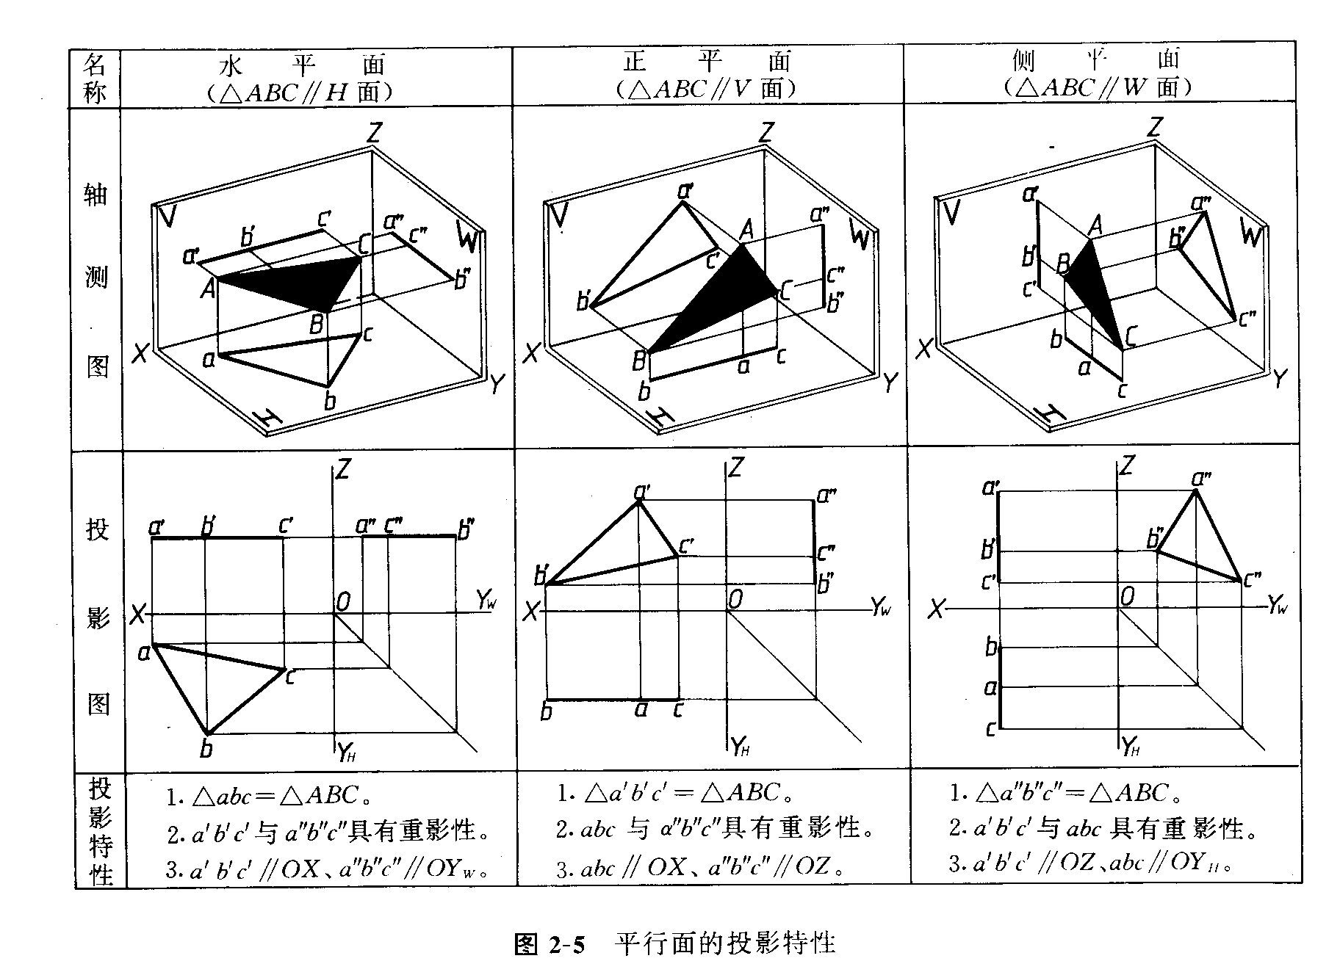
平行面特征

Slide 49
投影面平行面的投影特征为：
a 平面在所平行的的投影面上的投影反映该平面的实形。b 平面的另两个投影均积聚成一直线，且分别平行于相应的投影轴。
Q"
V
W
Q'
Z
X
Q
Q
X
Y_{W}
O
H

平面上的点和直线
Y_{H}

Slide 50
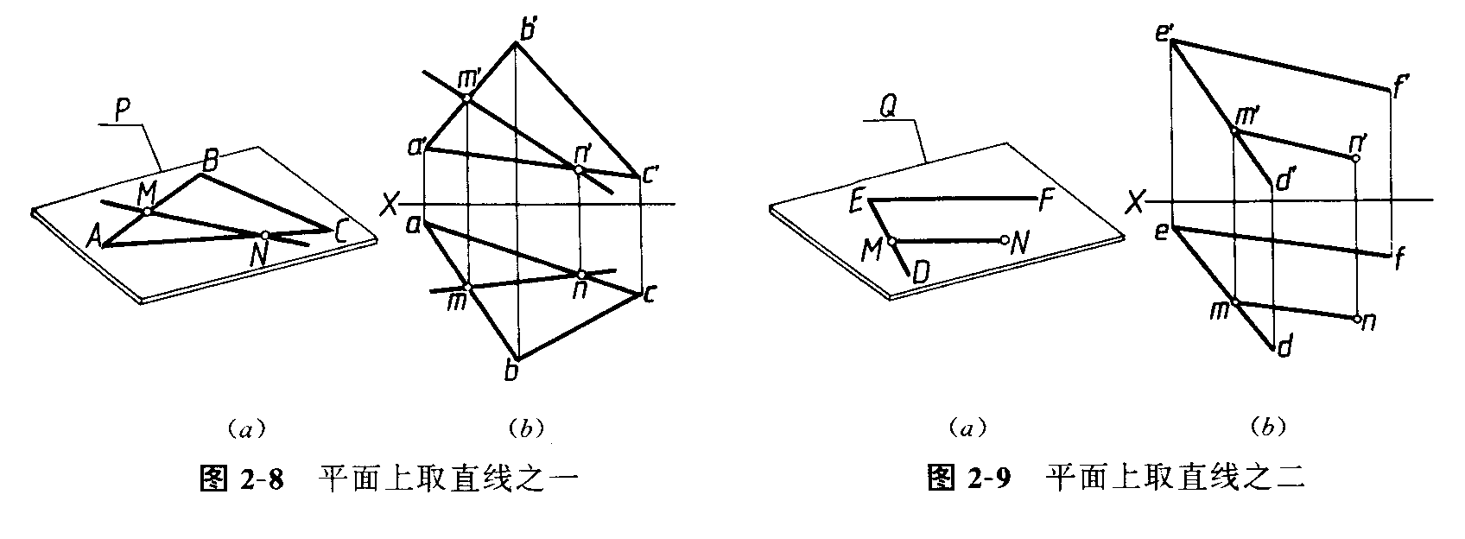
三、平面上的点和直线
一.平面上取直线和点
（1）平面上取直线
a .一直线经过平面内两点，则此直线一定在该平面内。
b.一直线经过平面内一点且平行于平面上的另一条直线，则此直线一定在该平面内。

Slide 51
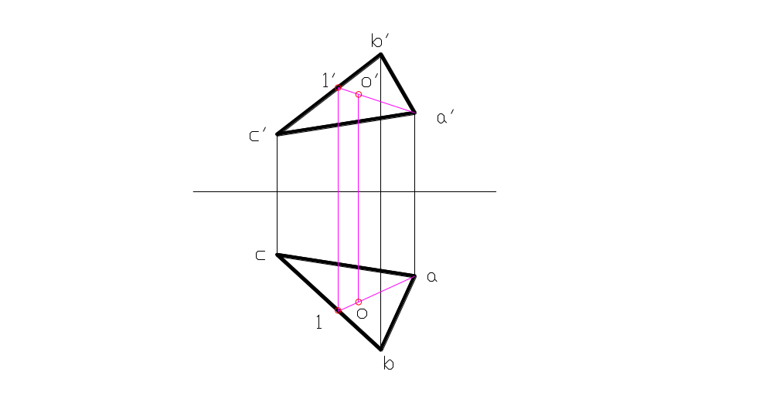
（2）平面上取点
一点在平面内的任一直线上，则此点一定在该平面内。
n'
k'
1'
m'
x
o
m
k
1
n
例2-01
2-02
例

Slide 52
例 已知AC为正平线，补全平行四边形
ABCD的水平投影。
解法一
b′
解法二
b′
k′
c′
c′
a′
a′
x
d′
x
d′
d
d
c
c
a
a
k
b
b
完

